Slide 1
Asociación Nacional de Empresas Comercializadoras de Productores del Campo, A.C.
Nueva revolución tecnológica con campesnos y sin transgénicos:
de la agricultura de insumos a la
agricultura campesina de conocimientos integrados
Víctor Suárez Carrera
Director Ejecutivo
ANEC
8 de abril de 2016.

Slide 2
Buscando un modelo alternativo de agricultura sustentable en pequeña y mediana escala, de alta productividad, baja emisión de carbono y alta resiliencia climática
Después de 30 años de abandono de la agricultura campesina y a raíz de la crisis alimentaria mundial de 2008/09, los gobiernos nacionales y los organismos internacionales reconocen la necesidad de alcanzar la autosuficiencia alimentaria con base –principalmente- en la revalorización y el fomento productivo de las pequeñas y medianas unidades de producción agropecuarias, pesqueras y forestales.
2015/ONU: “año internacional de la agricultura familiar”.
Nuevo paradigma en los mercados agrícolas internacionales: agotamiento del modelo de revolución verde y gran volatilidad en los mercados.

Slide 3
Causas complejas
Caída en la productividad agrícola internacional/agotamiento del modelo de la revolución verde.
Subordinación de los mercados agrícolas a los mercados financieros y a los mercados de hidrocarburos (food crops→feed crops→fuel crops).
Volatilidad en los tipos de cambio.
Crisis económica-financiera global.
Creciente inestabilidad geopolítica.
Cambio climático global.
Crecimiento demográfico planetario y de la demanda de los BRICs;
Oligopolización de los mercados agrícolas internacionales.
¡La única certidumbre es la incertidumbre!

Slide 4
Agotamiento de la revolución verde y aportes/límites de la agricultura orgánica
Necesitamos un modelo alternativo al modelo de agricultura industrial/revolución verde: está agotado, es insostenible, es contraproducente, es pernicioso (ámbitos económico, social, ambiental, salud alimentaria).
La agricultura orgánica ha hecho muchos aportes, pero tiene límites que es necesario superar.
El modelo de agricultura orgánica actual es:
-Cerrado –paquete tecnológico orgánico-, sujeto a certificación externa y de alto costo.
-Excluyente: productos orgánicos para una élite del primer mundo y alimentos hiperindustrializados, convencionales, chatarra, de bajo contenido nutricional para los productores orgánicos y sus familias, y para el resto de la población.
-Estancado:
a) 1 % de la superficie cultivada; 1 % de los alimentos consumidos (IFOAM: ORGANIC 3.0 for Truly Sustainable Farming and Consumption; 2015). Nicho.
b) No ha incoporporado los avances científicos y tecnológicos del último medio siglo;
c) No ha enfrentado el problema de la baja productividad e ingresos de los pequeños
y medianos productores; y,
d) Tampoco, los impactos del cambio climático global.
-Refuncionalizado: la agricultura orgánica (y sus certificadoras) ha sido refuncionalizada -en su mayoría- y controlada crecientemente por las grandes corporaciones.

Slide 5
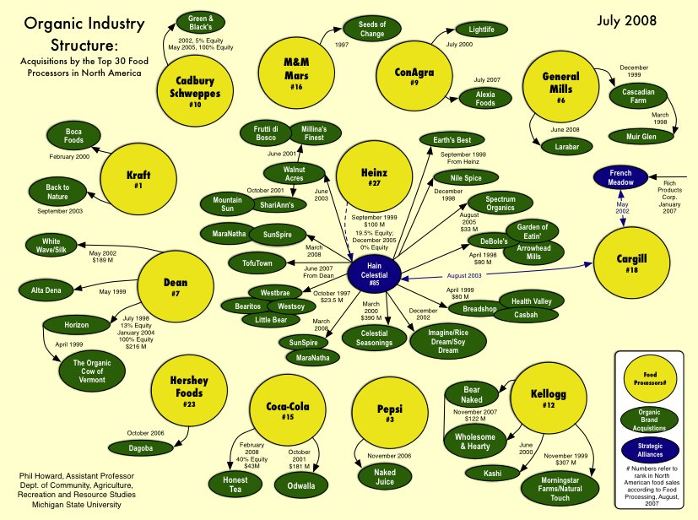
Tomada de SEBASTIÁN PIÑEIRO; presentación en pp en ANEC, 20/11/13.

Slide 6
Modelo de Agricultura Campesina de Conocimientos Integrados en Procesos Complejos (MODELO ACCI)
Se requiere un cambio paradigmático de modelo de agricultura, en el marco de la construcción de un nuevo sistema agroalimentario y nutricional.
Y de una nueva política de Estado de largo plazo con base en los principios de: i) soberanía alimentaria; ii) sustentabilidad; iii) productividad; iv) rentabilidad; v) baja emisión de carbono; y, vi)
alta resiliencia climática.
Es preciso pasar de “una agricultura de insumos” a una “agricultura de conocimientos integrados en procesos complejos” con base en las pequeñas y medianas unidades de producción rural.
Se trata de una verdadera revolución tecnológica y social como la única vía para alcanzar la autosuficiencia y seguridad alimentaria y una vida digna para los campesino y las campesinas, las comunidades rurales y la población urbana del país.

Slide 7
Raíces del Modelo ACCI 1/2
El nuevo modelo de innovación y transferencia tecnológica integra y sintetiza las experiencias y los conocimientos de las siguientes raíces:
a) Agricultura campesina mesoamericana, estudiada, visibilizada y valorizada magistralmente por el maestro Efraín Hernández Xolocotzin;
b) Escuela mexicana de mejoramiento genético de plantas, con grandes aportaciones a la productividad y adaptación de cultivos alimentarios y con innumerables genetistas de talla mundial;
c) La agroecología y sus diferentes vertientes: agricultura orgánica, agricultura sustentable, agricultura diversificada, y que tiene como exponentes sobresalientes, entre muchos otros, a Sebastiao Piñeiro, Víctor Manuel Toledo, Rafael Calderón Arózqueta, Ignacio Simón, Miguel Altieri, Jairo Restrepo, Escuela Cubana de Agroecología, Coordinadora Nacional de Organizaciones Cafetaleras (CNOC) y Gaia;

Slide 8
Raíces del Modelo ACCI 2/2
d) Agricultura de conocimientos científicos integrados y avances tecnológicos de punta. Ciencia aplicada a la agricultura campesina con compromiso social y nacionalista en los campos de:
la microbiología, edafología, fisiología vegetal, nutrición vegetal, resistencia vegetal,
estudios de la complejidad, física cuántica, meteorología,
sistemas de información geográfica, tele-diagnóstico, resonancia magnética, espectrofotometría, etc.
Entre los representantes sobresalientes de esta corriente se encuentran los doctores Juan José Valdespino, Sergio Ramírez, Gerardo Noriega, Edgar Quero, Carmen Hoechst Vélez, Dolores Castañeda, Miguel Nájera, Miguel Ángel Mascarúa, Cesáreo Rodríguez Hernández, Felipe de Jesús Ruiz Espinoza, entre otros y otras; y,
e) Modelo ANEC de organización campesina.
Centralidad de la agricultura campesina; organización campesina local y regional autogestiva; gobernabilidad campesina;
Modelo de transferencia tecnológica y de profesionalización campesina; integración de la sabiduría campesina con los conocimientos científicos;
Asistencia técnica a ras de parcela bajo control de la organización local;
Integración de objetivos económicos, sociales, económicos, ambientales y culturales;
Servicios integrales en la cadena producción-comercialización;
Incidencia en políticas públicas.

Slide 9
Raíces del Modelo ACCI
ACCI
Sabiduría Campesina Mesoamericana
Escuela Mexicana de Fitomejoramiento
Agroecología
Conocimientos Científicos y Tecnológicos Avanzados
Modelo Organizativo ANEC

Slide 10
Modelo ACCI: resultados posibles en el corto y mediano plazos.
Con la nueva revolución tecnológica es posible alcanzar múltiples resultados, entre otros:
Impulsar significativamente y en el corto plazo la productividad agrícola sustentable.
Reducir drásticamente los costos de producción y aumentar la rentabilidad.
Regenerar el suelo, proteger los recursos naturales y propiciar una agricultura baja en emisiones de carbono.
Producir alimentos sanos y con mayor calidad nutricional para el autoconsumo y el mercado nacional.
Revalorizar el trabajo campesino y los modos de vida rurales.
Reactivar la economía agrícola y rural.
Reconstruir la cohesión social a escala familiar, comunitaria y étnica.
Brindar oportunidades de empleo e ingreso dignos para la juventud del campo.
Amortiguar los impactos negativos del cambio climático, y proveer las mejores estrategias de adaptación al mismo.
Y sobre todo, garantizar la autodeterminación en materia alimentaria, económica y tecnológica y la seguridad alimentaria a largo plazo del país.

Slide 11




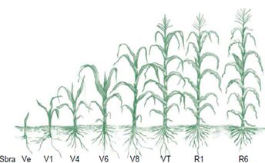
Revolución tecnológica con campesinos y sin transgénicos:
de la agricultura de insumos a la agricultura de conocimientos integrados en sistemas complejos
ORG. NACIONAL
APROPIACIÓN
Aire
ORG. REGIONAL
Agua
SISTEMA ECONÓMICO, POLÍTICO Y SOCIAL
CLIMA
PLANETARIO
Planta
ORG. LOCAL
AGRICULTOR (A)
SUJETO
PRODUCTIVO
DE DERECHOS,
PORTADOR DE
CONOCIMIENTOS
AGRÍCOLAS
RELEVANTES
Suelo
(Ecosistema vivo, no sustrato inerte)
ACCI/MICI
Ciclos
dinámicos
Sabiduría Campesina Ancestral
Conocimiento Científico Aplicado
1. BIOLÓGICOS
2. ECONÓMICOS
PRODUCCIÓN
COMERCIALIZACIÓN
3. ORGANIZATIVOS
GOBERNABILIDAD
SERVICIOS INTEGRALES
SISTEMAS DE CONTROL
NUTRICIÓN
MICRO-BIOLOGÍA
RESISTENCIA VEGETAL
EDAFOLOGÍA
CONSUMO
Agricultura de Conocimientos Integrados

Slide 12
Principios del modelo ACCI
P1. Las campesinas y campesinos son sujetos productivos, sujetos de derechos y portadores de conocimientos agrícolas relevantes..
P2. La organización campesina autogestiva es el sujeto colectivo de la nueva revolución tecnológica.
P3. Los conocimientos integrados al servicio de un nuevo modelo de agricultura sustentable.
P4. Autodeteminación campesina.
P5. Formación/profesionalización continua de “campesino a campesino” y de “científico a campesino y de campesino a científico”.
P6. Producción local de bioinsumos de calidad .
P7. Necesidad de una revolución de conciencias, valores y actitudes.
P8. Soberanía y Política de Estado para construir otro sistema agroalimentario y nutricional.

Slide 13
Modelo ACCI→ Manejo Integrado de Cultivo Inducidos (MICI):
Componentes/Proceso Tecnológico
Análisis Continuo de Agua-Suelo-Tejidos
(f,q y b/mb)
Cultivo del suelo
Información ClimatológicaLocal Continua
Semillas: Selección, mejoramiento e inducción de resistencia
Producción Local de Bioinsumos y Conocimientos
Prácticas Culturales
Inducción de la Productividad
Nutrición Vegetal
Resistencia
vs
Agobios
(b, ab)
Notes:
lllllll
----- Notas de la reunión (22/09/14 17:51) -----
extractos de plantas rusticas
Control de ergot con extractos de mezquite

Slide 14
Componentes/susbsistema del modelo ACCI/MICI→
Plan de Manejo Integrado de Cultivos Inducidos (por parcela/org. local) 1/2
Análisis continuo del suelo, agua, tejidos: físico-químico-microbiológico (análisis organoléptico, disección de raíces, tallos, hojA, flores y frutos; cromatografía, físico-químico, RMN, espectrofotometría).
II. Cultivo del suelo/re-establecimiento del equilibrio físico-químico-biológico (MOO):
Oxigenación (H2O2, ácidos carboxílicos, fulvícos y húmicos: compostas, lumbricompostas y lixiviados).
Enriquecimiento con materia orgánica MO: esquilmos, compostas, cultivos de cobertera.
Inoculación de consorcios de MOO/dosis invasivas/dosis selectivas.
Enriquecimiento con harinas de roca.
Prácticas culturales:
Preparación del suelo. Nivelación (en su caso). Drenaje (en su caso).
Diseño topológico y densidad de siembra.
Asociación de cultivos.
Rotación de cultivos.
Cultivos de cobertera.
Captación y almacenamiento de agua de lluvia (curvas de nivel, terraceo, ollas de agua, pileteo).
IV. Nutrición vegetal
Presiembra: lumbricomposta, MOO eficientes (Azospirillum spp, Micorrizas spp, Trichoderma spp, Beauveria bassiana, Lecanicillium lecanii ).
Fertilización macro/microelementos químicos, en su caso (según análisis de suelo y rendimientos programados).
Harinas de roca.
Fertilización foliar (lixiviados).

Slide 15
Componentes/susbsistema del modelo ACCI/MICI→ Plan de Manejo Integrado de Cultivos Inducidos (por parcela/org. local) 1/2
V. Resistencia Vegetal a los Agobios
Manejo integrado de plagas y enfermedades (monitoreo, trampeo, silicio, MOO en consorcio/específicos/preventivo/reactivo, inductores de RSI, insectos útiles, etc.).
Manejo de agobios abióticos (análisis de exudados radiculares, inductores de RSI: exceso/deficiencia de frío, calor, humedad, etcétera).
VI. Inducción de desarrollo productivo y vegetativo(desarrollo,elongación, diferenciación, yemas florales, floración, fructificación, maduración)
Nutrientes radicales/foliares.
Inductores para aumentar producción vía aceleración/retraso/aumento de división celular, de maduración (extractos vegetales, aminoácidos, fitohormonas).
VII. Conocimiento y uso de la información climatológica a nivel local
Estaciones meteorológicas locales.
Información climatológica regional/nacional.
Pronóstico y prevención de meteoros (heladas, granizo, falta de frío, acumulación de calor y humedad para surgimiento de plagas).
VIII. Protección y mejoramiento de semillas
Selección y mejoramiento participativo de semillas nativas.
Producción local de semillas híbridas y sintéticas.
Selección y tratamiento de semillas (inoculación con micorrizas, inducción de resistencia+activación/fitohormonas).
IX. Producción Local de BioInsumos y Conocimientos
Biofábricas.
Módulos de lumbicomposta.
Estaciones metereológicas.
Experimentación campesina/científica.

Slide 16

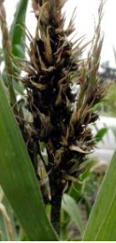
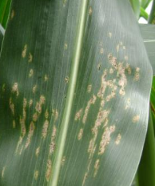
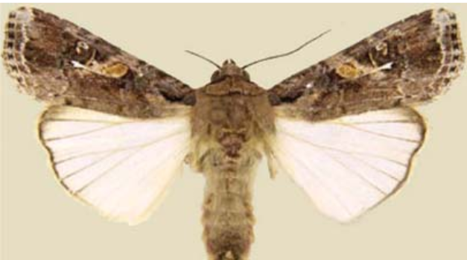

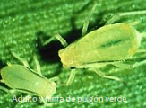
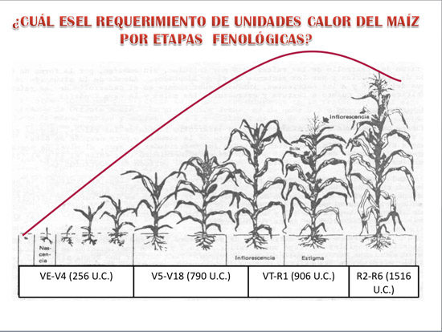


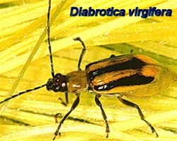

Fenología, unidades calor, requerimientos
nutiricionales e hídricos

Slide 17
Funciones de los microorganismos utilizados
Género |  | Especie |  | Fijador | Solubilizador | Entomo- patógeno | Antagónico | Promotor de Crecimiento
Bacillus | subtilis |  |  |  |  |  | XXX | X
Trichoderma | sp |  |  |  |  |  | XXX
Azospirillum | sp |  |  | N | PO3, K+, Mn,Mg |  |  | X
Micorrizas | sp |  |  | N | P, K, Ca, Zn, Cu, | x | x | x
Beauberia | bassiana |  |  |  |  | XXX
Metarhizium | sp |  |  |  |  | XXX
Bacillus | thuringensis |  |  |  |  | XXX
Pseudomonas | fluorescens |  |  |  | P y K |  | XX | X
Lecanicillium | leecani |  |  |  |  | XXX | X
Paecielomyces | lilacinus |  |  |  |  | XXX
Rhizobium | sp |  |  | N
Pseudomona | putida |  |  |  |  |  |  | X

Slide 18
RSA/RSI: Inducción de resistencia contra agobios
RUTAS DE TRANSDUCCIÓN DE “SEÑALES” EN LOS MECANISMOS DE DEFENSA DE LAS PLANTAS
Exudados radicales/foliares/extractos vegetales: repeler, biocidas, inhibir/inducir RSI.
-Carbohidratos (energía para la microbiota).
-Ácidos Orgánicos (para descomponer y sintetizar minerales; favorecer el intercambio catiónico): Ácido Acetilsalicílico, Ácido Málico, etc.
-Aminoácidos (esenciales/no esenciales): Glomalina, Alanina, Glisina, Ácido Aspártico, Ácido Glutámico, Ácido Málico, Arginina, Prolina, etc.

Slide 19
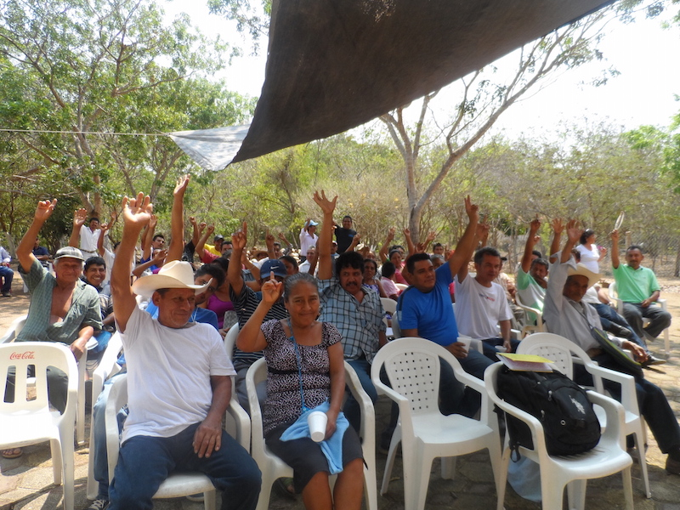
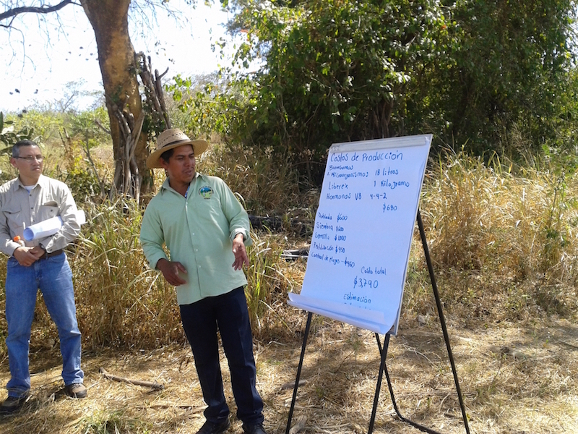
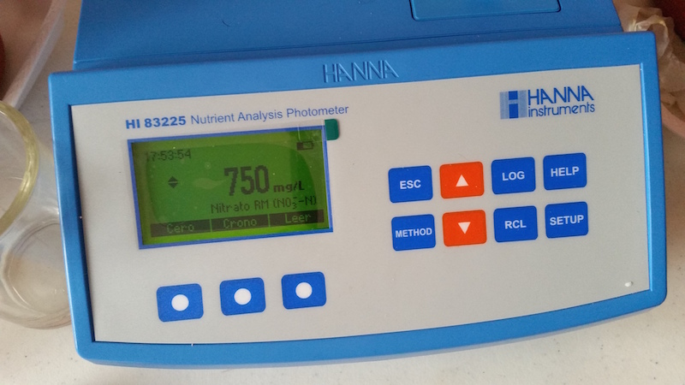
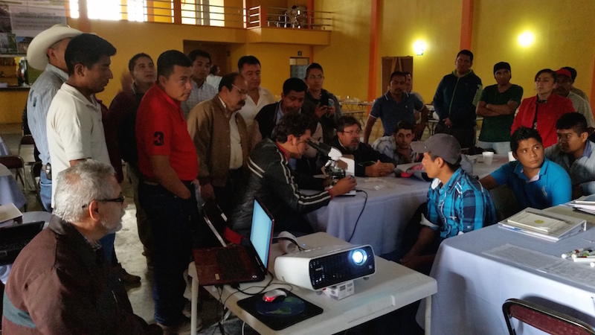
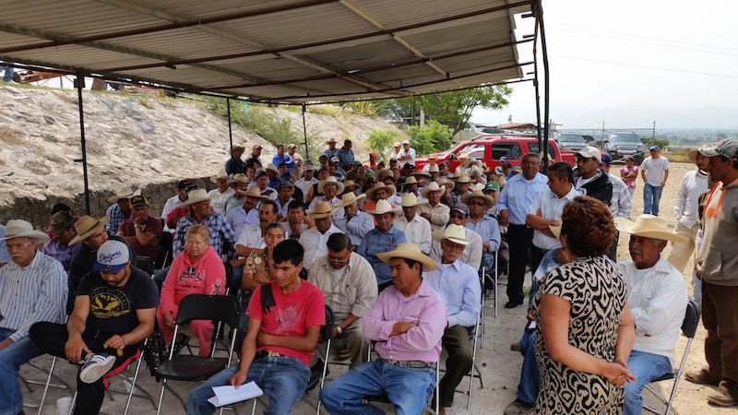
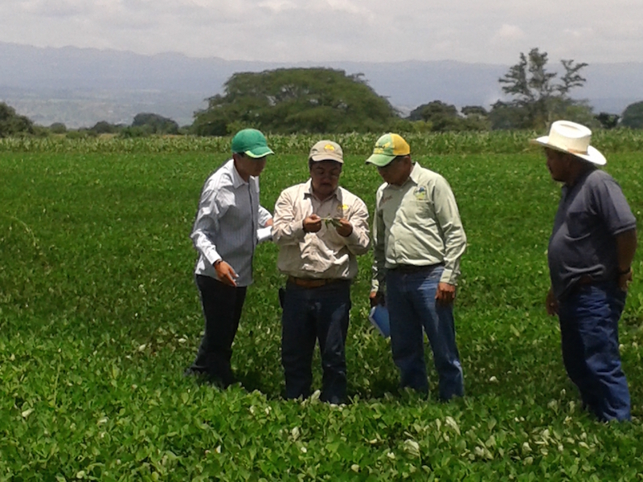
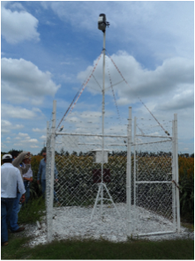
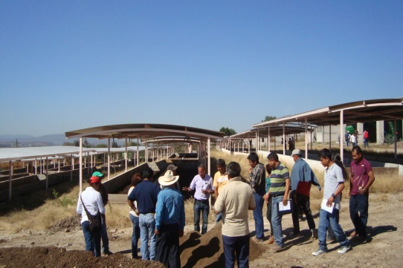
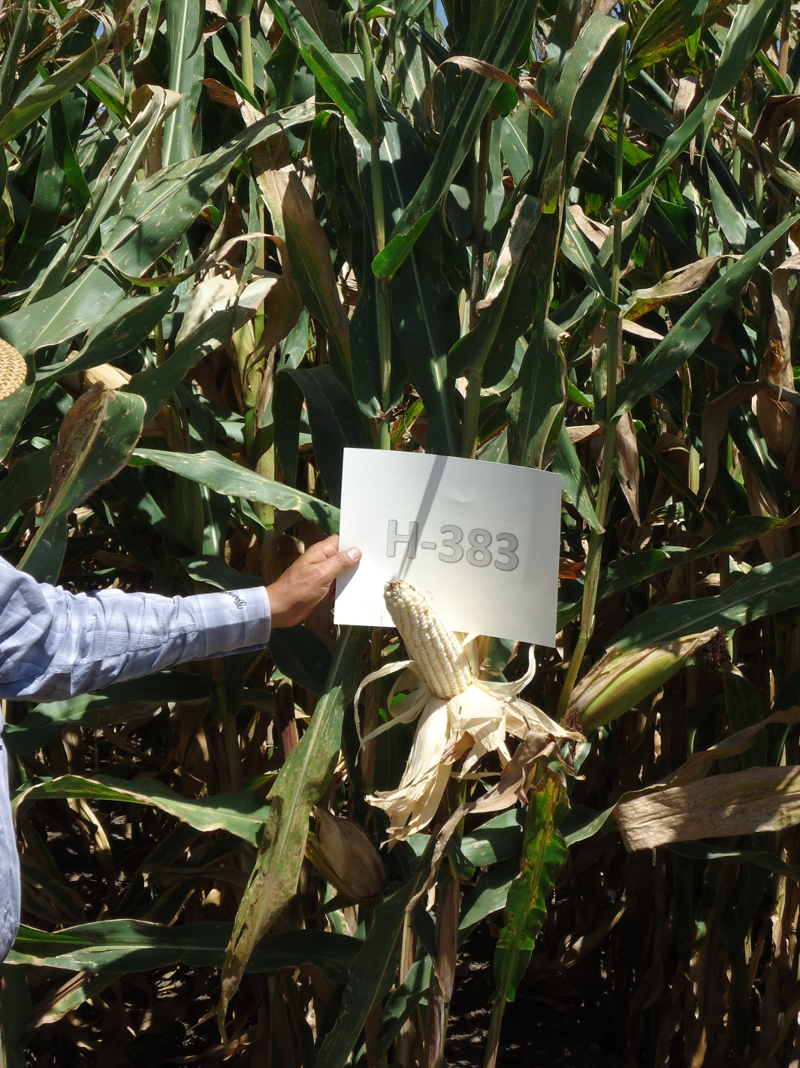
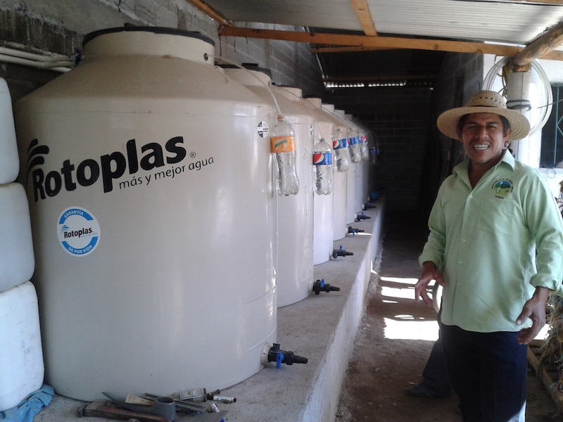
MOA/ACCI-MICI/NIVEL LOCAL
RECURSOS HUMANOS
EQUIPOS
MULTIPARAMÉTRICO
PRODUCTOR
ORGANIZACIÓN LOCAL
MICROSCOPIO
TÉCNICO DE CAMPO DE TIEMPO COMPLETO
ESTACIÓN METEOROLÓGICA
PRODUCCIÓN DE INSUMOS
LOMBRICOMPOSTA Y LIXIVIADOS
PRODUCCIÓN DE SEMILLAS
REPRODUCCIÓN DE MICROORGANISMOS Y PRODUCCIÓN DE BIOLES Y EXTRACTOS VEGETALES

Slide 20
Sin organización campesina autónoma y autogestiva no hay ACCI/MICI
Modelo Organizativo ANEC (MOA)

Slide 21
Casos

Slide 22
Conclusiones
Si hay alternativas. Están en nuestras manos.
No hay atajos ni soluciones simples.
Es un asunto de derechos y de soberanía.
Hay que invertir el 90% de los recursos públicos en la agricultura campesina y en modelos alternativos como el modelo ACCI.
Podemos y debemos recuperar el esplendor de la agricultura y civilización mesoamericana de cara a un siglo XXI globalizado.

Slide 23
¡Muchas gracias!
www. anec.org.mx
victor.suarez@anec.org.mx
Twitter: victor_suarez

